Slide 1
C++ AUFBAUKURS
Unterrichtseinheit 3
Ausnahmefallbehandlung
Gisela Neira

Slide 2
Inhalt
Projektarbeit
Wissensfragen
Ausnahmefallbehandlung (exception handling)

Slide 3
Wissensfragen
Worum geht es beim „Diamantenproblem“?
Wann soll eine Funktion virtuell sein?
Wie werden „Modell“-Klassen erstellt?
Was ist an folgender reinen virtuellen member-Funktion falsch geschrieben (zwei Fehler):
virtual void SuperFunc(int a){};
Gibt es einen Unterschied ob eine Methode innerhalb einer Klasse oder außerhalb der Klasse implementiert wird?

Slide 4
Wissensfragen
Mit eindeutig unterschiedener Parametsignatur:
Können Funktionen in C++-Programmierung überladen werden wenn sie verschiedene Rückgabetypen haben?
Können Funktionen in C++-Programmierung überladen werden wenn sie verschiedene Parametertypen haben?
Können Funktionen in C++-Programmierung überladen werden wenn sie verschiedenen Klassen angehören?

Slide 5
Wissensfragen
Wenn in einer Klasse steht:
public:
void tutWas(int a){std::cout << „Ups!“ << std::endl}
char tutWas (int b){std::cout << „Huch!“ << std::endl}
Ist vorherige Überladung möglich?

Slide 6
Was ist ein Ausnahmefall?
Datei-Zugriffsfehler
Mangel an Speicher
Füllen eines Arrays mit mehr Daten als erlaubt
Rechnerabsturz
usw.

Slide 7
Programm zur Ermittlung des Alters einer Person
Der Benutzer soll sein Alter eintragen. Statt aber einer Zahl hat er versehentlich Buchstaben an das Programm übergeben.
zum Beispiel
Ausnahmefallbehandlung in C++

Slide 8
Ein normal laufendes Programm
tief verschachtelter Aufrufbaum
Fehler!
Informationsfluss
Unterprogramm 25
Anfang
Unterprogramm 24
...
übergeordnete Stelle
Ziel

Slide 9
...
void Ueberpruefung(int a, int b)
{
if(a==0||b<MAX)
{ Machedas(a, b);}
}
else if(a>0&&b==MAX)
{
{Machejenes(a);}
}
else if(a<0||b==0)
{
{Machdies(a+b);}
}
...
...
int Machedas (int a, int b)
{
if(...)
{ Nunmachedas(a, b);}
}
else if(....)
{
{Nunmachejenes(a-b);}
}
elseif(...)
{
{Nunmachdies(a+b*2);}
}
...
...
...
char Nunmachedas(a, b)
{
...
}

Slide 10
Überwucherung des Programmcodes, nur wegen einer Ausnahmefallbehandlung!

Slide 11
Ziel der Ausnahmefallbehandlung
Die Kontrolle der Ausnahmefälle, an allen Zwischenprogrammen vorbei, einer Ausnahmefallbehandlungsfunktion (Exception-Handler)
zu übergeben.

Slide 12
In C wird die Exception-Handling von den Bibliothekenfunktionen...
Erlauben sehr weite Sprünge.
setjmp
wie goto
longjmp
aber über der aktiven Programmebene hinweg
...unterstützt.

Slide 13
Vorsicht!
Diese Funktionen ermöglichen die Implementierung einer zweiten Kontrollflussebene des Programmes.
Abkürzungen
Eine unbedachte Verwendung dieser Funktionen kann zu unüberschaubaren Programmen führen.

Slide 14
In C++ wird die Exception-Handling mit einer erweiterten Implementation gehandhabt.
Genauso wie in C Programmierung sollten die Exception-Handler nur für wahre Ausnahmefälle benutzt werden.

Slide 15
try
{ eigener code}
Eigener code wird probiert, also, unter Prüfung gestellt.
Fehler entstanden
Elemente der Ausnahmebehandlung in C++ Programmierung
throw
Fehler wird gesendet.
catch
{}
Fehler wird von catch empfangen.

Slide 16
Basisstruktur eines Exception-Handling
try
{
Zu behandelnder Code
}
catch(datentyp var)
{
wastun-Code
}
Dürfen niemals getrennt sein.

Slide 17
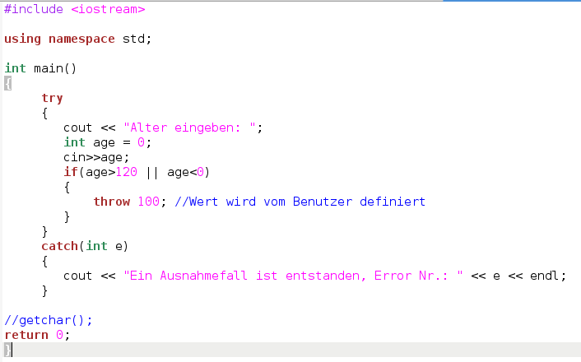
Basisstruktur eines Exception-Handling
Die Exception-Handling Definition
Wert der von der Sprunganweisung an das Ziel übergeben wird
Der zu behandelnde Block
Die Sprunganweisung
Das Ziel der Sprunganweisung

Slide 18
Multiple Ausnahmefallbehandlung (Multiple Exception Handling)
Wenn mehrere möglich Fehler auftauchen können.
Es werden mehrere catch hintereinander gestellt.

Slide 19
Nicht definierte Ausnahmefallbehandlung (Undefined Exception Handling)
Wenn mann nicht weiß welche Fehler auftreten könnten.
Es können mehrere catch hintereinander gestellt. Zuletzt das undefined-catch.

Slide 20
Dateien
Unterrichtseinheit U3:
Powerpoint Datei:
„ 03-C++Aubaukurs_E229-UE.3-Gisela_Neira “
Text-Dateien: 14+5 Ordner

